Slide 1
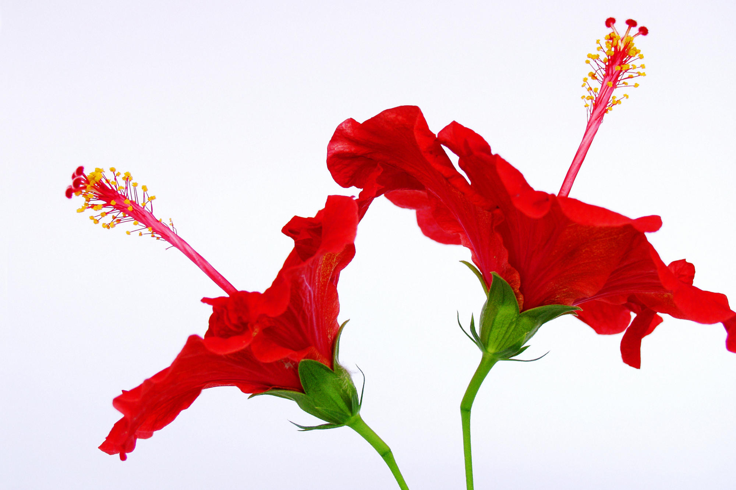
শু
ভে
চ্ছা
পরিচিতি
মোঃ মনোয়ারুল হক
সহকারী শিক্ষক
জামিরা সরকারী প্রাথমিক বিদ্যালয়
পুঠিয়া, রাজশাহী।
শ্রেণিঃ তৃতীয়
বিষয়ঃ প্রাথমিক গণিত

Slide 3
পাঠের শিরোনামঃ ওজন পরিমাপ
শিখনফলঃ
১। বিভিন্ন বাটখারা দ্বারা বস্ত্তর ওজন মাপতে
পারবে।

Slide 4
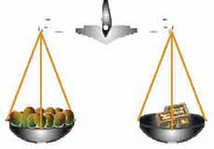
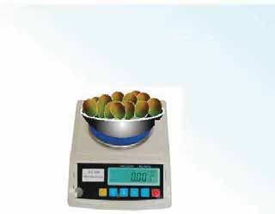
৯৫০ গ্রাম
৭২৫ গ্রাম
৯৫০ গ্রাম

Slide 5
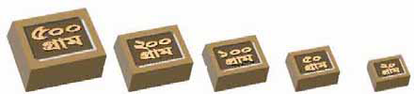
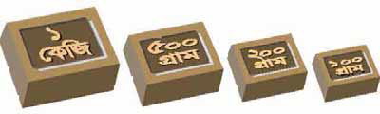
৫০০ গ্রাম + ২০০ গ্রাম + ১০০ গ্রাম + ৫০ গ্রাম + ২০ গ্রাম = ৮৭০ গ্রাম
১ কেজি + ৫০০ গ্রাম + ২০০ গ্রাম + ১০০ গ্রাম = ১ কেজি ৮০০ গ্রাম

Slide 6
দাগ টেনে মিল করঃ
২ কেজি ৭০০ গ্রাম
৫০০ গ্রাম + ৩০০ গ্রাম ৫০০ গ্রাম
২০০ গ্রাম + ২০০ গ্রাম + ১০০ গ্রাম ২০০০ গ্রাম
১০০ গ্রাম + ১০০ গ্রাম + ১০০ গ্রাম ৮০০ গ্রাম
৩০০ গ্রাম + ২০০ গ্রাম ৩০০ গ্রাম

Slide 7
* ৫ কিলোগ্রামকে গ্রামে প্রকাশ করি।
সমাধানঃ
১ কিলোগ্রাম =
১০০০ গ্রাম
৫ কিলোগ্রাম =
৫ × ১০০০ গ্রাম
= ৫০০০ গ্রাম
উত্তরঃ ৫০০০ গ্রাম।

Slide 8
* ৪ কিলোগ্রাম ৬৫০ গ্রামকে গ্রামে প্রকাশ করি।
সমাধানঃ
১ কিলোগ্রাম =
১০০০ গ্রাম
৪ কিলোগ্রাম ৬৫০ গ্রাম
= ৪ × ১০০০ গ্রাম + ৬৫০ গ্রাম
= ৪০০০ গ্রাম + ৬৫০ গ্রাম
= ৪৬৫০ গ্রাম
উত্তরঃ ৪৬৫০ গ্রাম।

Slide 9
* রহিমা বেগম কিছু চাল মাপতে ২টি ১ কেজি, ১টি ৫০০ গ্রাম ও ২টি ১০০ গ্রাম
বটিখারা ব্যবহার করলেন। ঐ চালের ওজন কত গ্রাম?
সমাধানঃ
২ টি ১ কেজি ওজনের বাটখারা =
২ × ১০০০ গ্রাম
= ২০০০ গ্রাম
১ টি ৫০০ গ্রাম ওজনের বাটখারা =
১ × ৫০০ গ্রাম
= ৫০০ গ্রাম
২ টি ১০০গ্রাম ওজনের বাটখারা =
২ × ১০০ গ্রাম
= ২০০ গ্রাম
২
৭
০
০
গ্রাম
এতএব, চালের ওজন ২৭০০ গ্রাম।

Slide 10
১ ব্যাগ চিনির ওজন ১ কেজি ২৫০ গ্রাম। এটি মাপতে কমপক্ষে কী কী বাটখারা
লাগবে?
সমাধানঃ
১ কেজি ২৫০ গ্রাম মাপতে ১ টি ১ কেজি, ১ টি ২০০ গ্রাম ও ১ টি ৫০
গ্রাম ওজনের বাটখারা লাগবে।

Slide 11
লাল দলঃ
১ ব্যাগ চিনির ওজন ৩ কেজি ৭৫০ গ্রাম। এটি মাপতে কমপক্ষে কী কী বাটখারা
লাগবে?
সবুজ দল
১ ব্যাগ চিনির ওজন ২ কেজি ৩৫০ গ্রাম। এটি মাপতে কমপক্ষে কী কী বাটখারা
লাগবে?
কমলা দল
১ ব্যাগ চিনির ওজন ৫ কেজি ৬৫০ গ্রাম। এটি মাপতে কমপক্ষে কী কী বাটখারা
লাগবে?
আকাশী দল
১ ব্যাগ চিনির ওজন ৪ কেজি ৪৫০ গ্রাম। এটি মাপতে কমপক্ষে কী কী বাটখারা
লাগবে?

Slide 12
গ্রামে প্রকাশ করঃ
১। ৩ কিলোগ্রাম ৩৫০ গ্রাম
২। ৯ কিলোগ্রাম ৭৫০ গ্রাম
৩। ৬ কিলোগ্রাম ১২৫ গ্রাম

Slide 13
বাড়ীর কাজঃ
পাঠ্য বইয়ের ৯৯ পৃষ্ঠার ৩ নং অঙ্ক বাড়ীতে করবে।

Slide 14
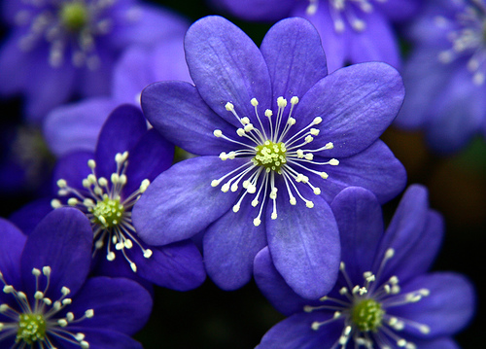
সকলকেধন্যবাদ

